Slide 1
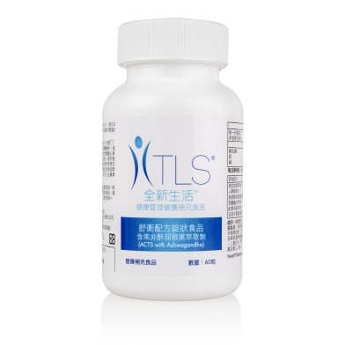
TLS® ACTS with Ashagandha
全新生活TM舒衡配方錠狀食品
含南非醉茄根葉萃取物
© 2017 美安臺灣公司版權所有
僅供內部教育訓練使用

Slide 2
何謂健康？
根據世界衛生組織（WHO）對健康的定義：「是生理、心理及社會適應三個方面全部良好的一種狀況，而不僅僅是指沒有生病或者體質健壯。」

Slide 3
你健康嗎??
WHO曾作過調查，自認處在健康與疾病之間的人達75％之多。
每個國家對這樣的族群各有不同名稱，
美國稱之為「慢性疲勞症候群」
日本稱為「不定愁訴綜合症」
台灣則稱之為「亞健康狀態」

Slide 4
解決方法
生活型態的調整，例如較健康的飲食、運動和舒壓技巧都會有幫助。
少量多餐、多吃有機食物、避免糖分是很好的起點。健康的飲食可以提供身體正常運作所需的持續的能量。
運動也是紓緩壓力很好的方法。能夠幫助釋放挫折感的運動可以避免壓力的累積。
適當補充營養物質，幫助身體調節生理機能，增強體力，維持健康

Slide 5
全新生活TM舒衡配方錠狀食品 含南非醉茄根葉萃取物(每一份量2粒)
南非醉茄根葉萃取物(Sensoril™)250毫克
刺五加根萃取物 400毫克
人參萃取物 350毫克
西番蓮花萃取物 250毫克
紅景天根萃取物 250毫克
五味子果實萃取物 200毫克
碘 150微克
維生素C 150毫克
鈣 203毫克
Sensoril 為 NutraGenesis 有限公司的商標。

Slide 6
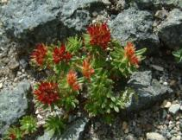
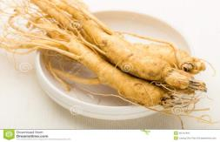
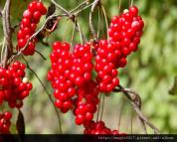
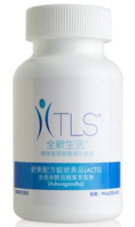
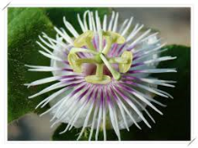
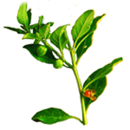
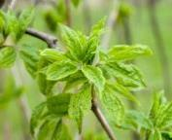
維生素C
碘 & 鈣

Slide 7
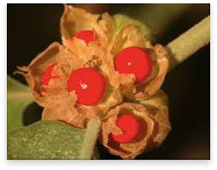
南非醉茄根葉萃取物 Ashwagandha root and leaf extract
南非醉茄是一種矮小的多年生常綠灌木，普遍種植於印度許多地區，又被稱為印度人參，在印度傳統阿育吠陀中有相當的使用歷史。
常用於幫助入睡。
Sensoril®為專利的南非醉茄根葉萃取物成分，獲得美國GRAS認證。
Notes:
7

Slide 8
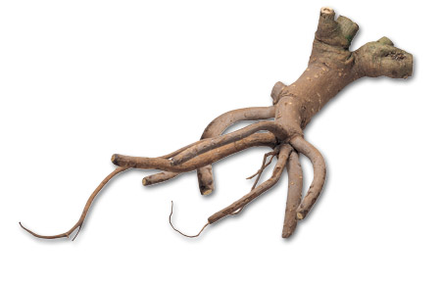
刺五加根萃取物 Eleuthero Root (Eleutherococcus senticosus) Extract
俗稱「西伯利亞人蔘」
刺五加是一種小型灌木，原生地為亞洲的東部及東北部。在用來維持健康有相當長的使用歷史，被認為具有與人參類似的植物營養特性。

Slide 9
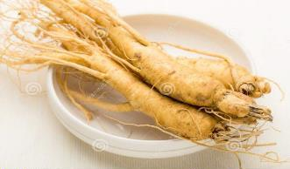
人參萃取物
Panax ginseng Extract
人參的生長地為北美及東亞，尤其在較寒冷的地帶。人蔘根被認為能幫助維持健康。

Slide 10
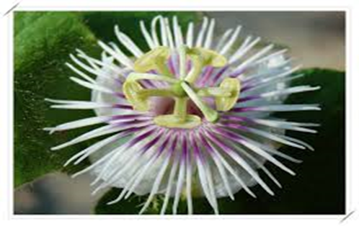
西番蓮花萃取物 Passion Flower Extract
西番蓮花可見於南美洲、東亞地區、南亞地區及新幾內亞。北美洲的印第安人很久前便將西番蓮花用於幫助入睡。
西蕃蓮含有類黃酮與生物鹼等活性物質，可幫助入睡。
能幫助身體中γ-氨基丁酸(GABA) 的濃度，進而讓人放鬆心情。

Slide 11
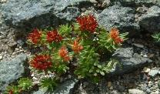
紅景天根萃取物 Rhodiola rosea Root Extract
早於數世紀前，在俄國及斯堪地那維亞地區，紅景天即被用於幫助抵禦西伯利亞的嚴寒氣候及嚴酷的生活環境。
紅景天含紅景天甙等活性物質，有助維持好心情。

Slide 12
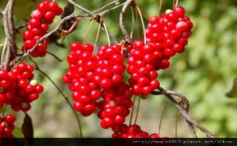
五味子果實萃取物 Schisandra chinensis Fruit Extract
《新修本草》載「五味皮肉甘酸，核中辛苦，都有鹹味」，故有五味子之名。
五味子為藤本植物，原生於中國北方及俄國東部。五味子是草本植物，傳統上被用作健康維持。

Slide 13
維生素C
具抗氧化作用。
有助於維持細胞排列的緊密性。
促進鐵的吸收。
增進體內結締組織、骨骼及牙齒的生長。
促進膠原蛋白的形成，有助於傷口癒合。

Slide 14
鈣
有助於肌肉與心臟的正常收縮及神經的感應性。
調控細胞的通透性。
有助於維持於骨骼與牙齒的正常發育及健康。
活化凝血酶元轉變為凝血酶，幫助血液凝固。
幫助血液正常的凝固功能。

Slide 15
碘
合成甲狀腺激素的主要成分。
有助於維持正常生長、發育、神經肌肉的功能。
調節細胞的氧化作用。
有助於維持甲狀腺激素的正常分泌。
有助於維持正常基礎代謝。

Slide 16
台灣人營養現況----碘缺乏
台灣碘營養現況:
進口鹽類不含碘
衛生福利部「93-97 國民營養健康狀況變遷調查之碘營養狀況評估計畫」調查結果顯示，國人尿碘中位數是100微克/升，僅達WHO充足標準100-199微克/升的低標，依性別分析男性的碘營養又較女性充足，男性的尿碘中位數是102微克/升，女性是98微克/升。
陽明大學調查，發現國人尿液中碘含量從2004年每公升123微克，到2009年每公升99.6微克，已經在標準值的底線(2013年8月20日民視新聞)
Notes:
16

Slide 17
有效利用營養補助品 ~維持好心情並促進代謝~
含被稱為印度人參的南非醉茄根葉萃取物(Sensoril®)及西蕃蓮花葉萃取物，維持好心情，可以幫助入睡。
另含刺五加根萃取物、人參根萃取物、紅景天根萃取物、及五味子果實萃取物，調節生理機能，幫助維持健康。
補充維生素C及礦物質鈣&碘，碘有助於甲狀腺激素的正常分泌。

Slide 18
全新生活TM舒衡配方錠狀食品 含南非醉茄根葉萃取物
産品代碼: T6461 容量: 30 天份 建議零售價: NT$ 2,355元

